Slide 1
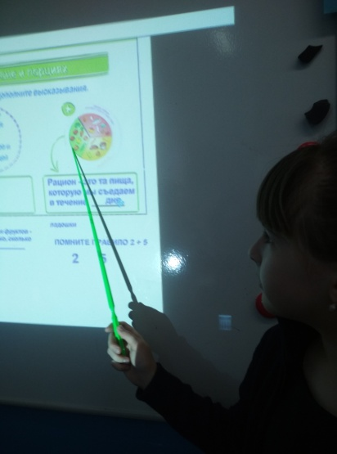
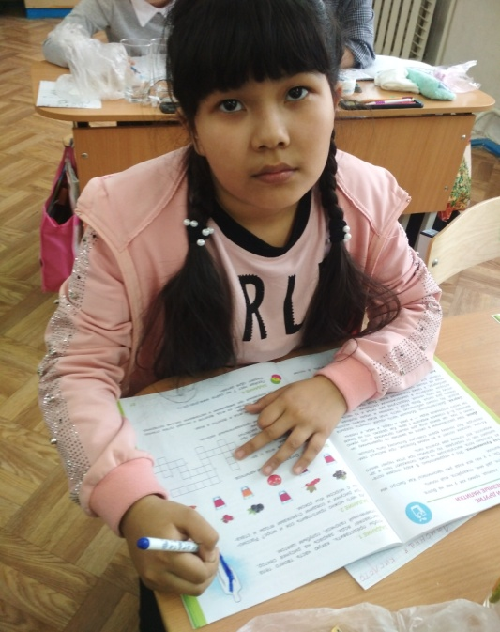
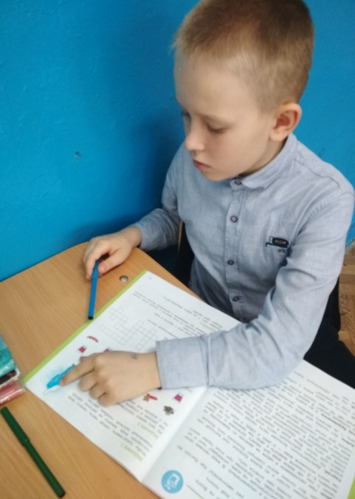
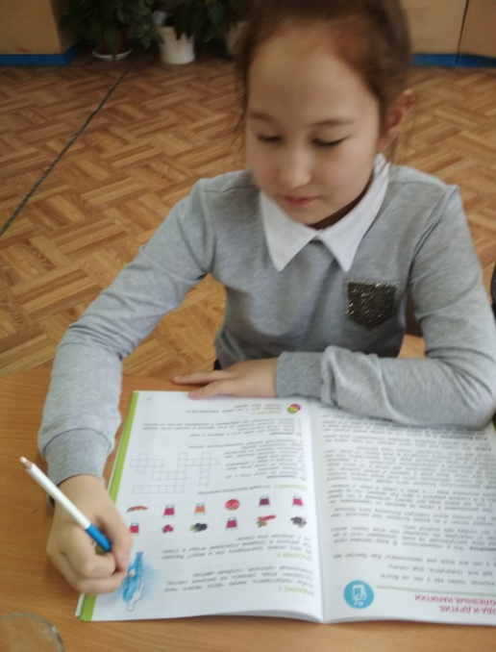
МКОУ «Побединская СШ» 3 класс
Тема: «Для чего нужна вода»
Девиз занятия: ВОДА – ЭТО ЖИЗНЬ!

Slide 2
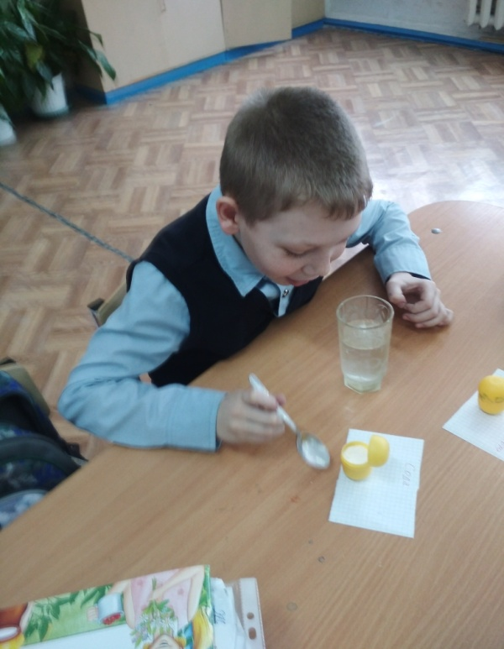
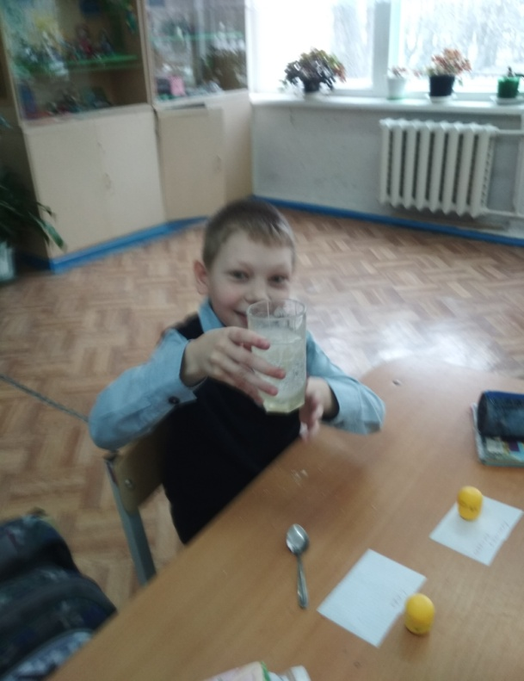
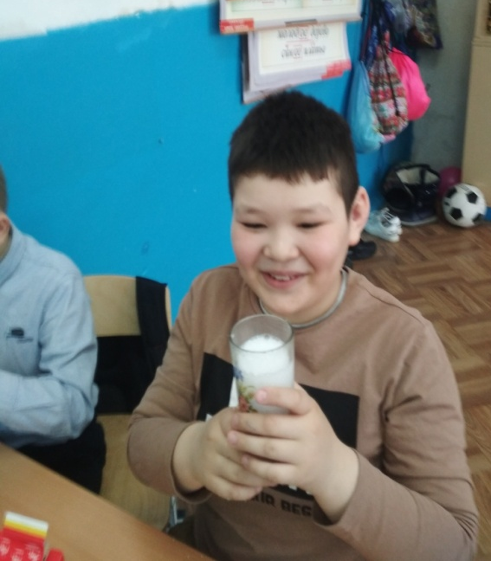
Опыт: РОЛЬ ВОДЫ В ОРГАНИЗМЕ
ЗАНЯТИЕ С УЧАЩИМИСЯ 3 КЛАССА

Slide 3
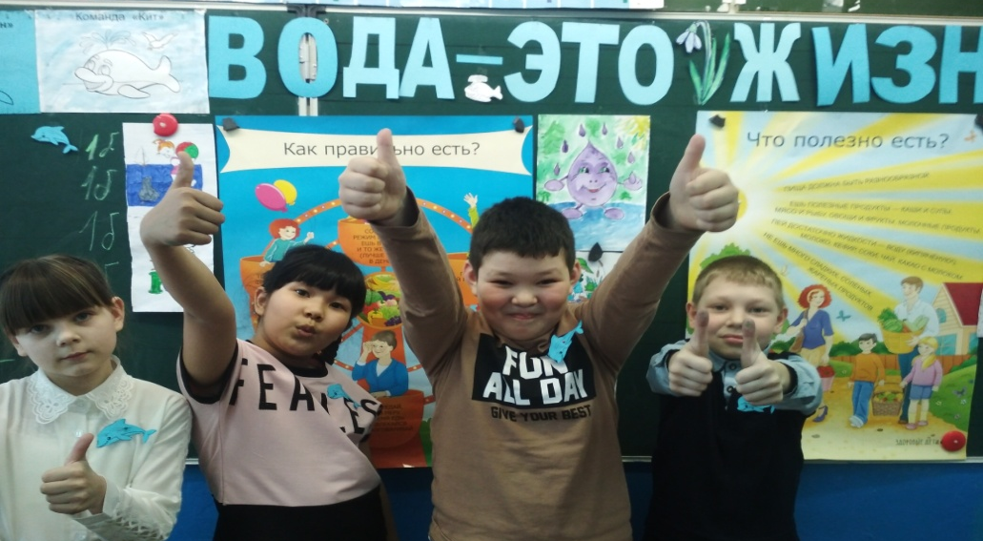
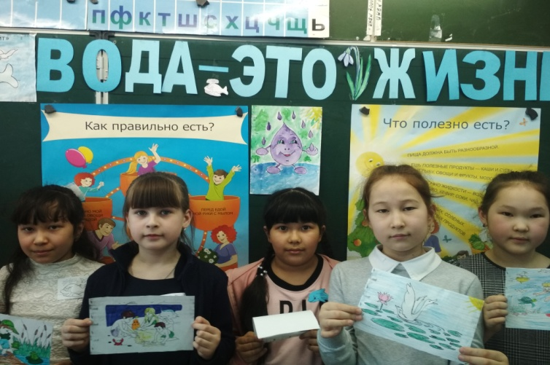
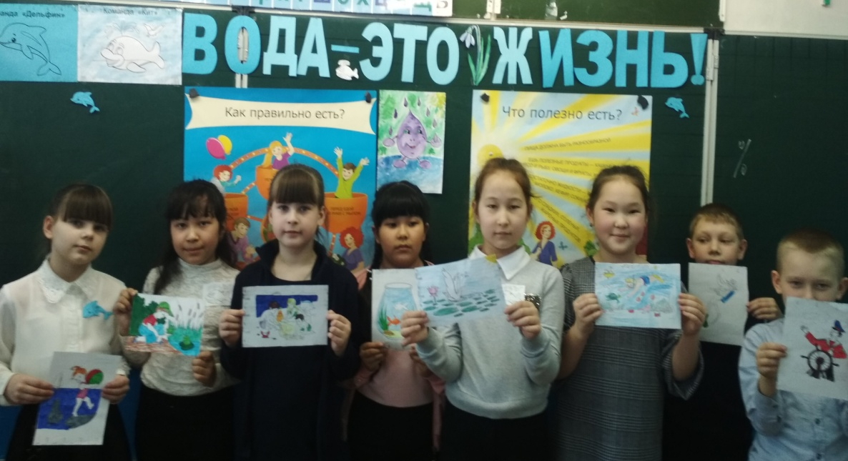
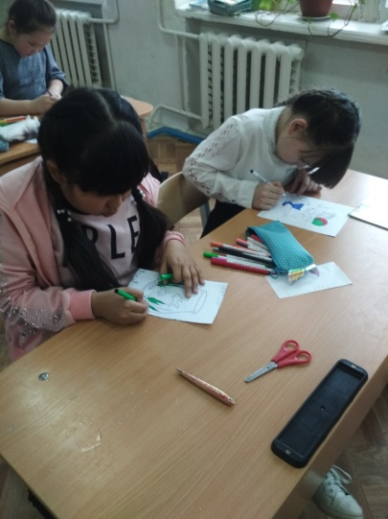
Команда «Дельфин» – победитель
Конкурс рисунков
«ВОДА – ЭТО ЖИЗНЬ!»

